Slide 1



Текущая практика применения
и барьеры доступности лечения с
применением иммуноглобулинов.
Пчельникова Полина Игоревна
президент ОООИ РРА “Надежда”

Slide 2







Основные профили медицинской помощи, в которых используются ВВИГ
Иммунология (ПИД)
Онкогематология (ВИД)
Ревматология (РА, системные васкулиты, системная склеродермия)
Инфекции
Акушерство и гинекология
Трансплантация
Неврология (ХВДП, ММН, РС… )
Гематология (ИТП)
Ревматология (СКВ, ювенильный дерматомиозит)
Заместительная терапия
Иммуномодулирующая терапия
Аутоиммунные болезни
Основные клинические направления потенциально нуждающиеся в более широком применении ИГ
Иммунология (ПИД и ВИД)
Неврология
Инфекции
Ревматология и аутоиммунные заболевания
Акушерство и неонатология

Slide 3
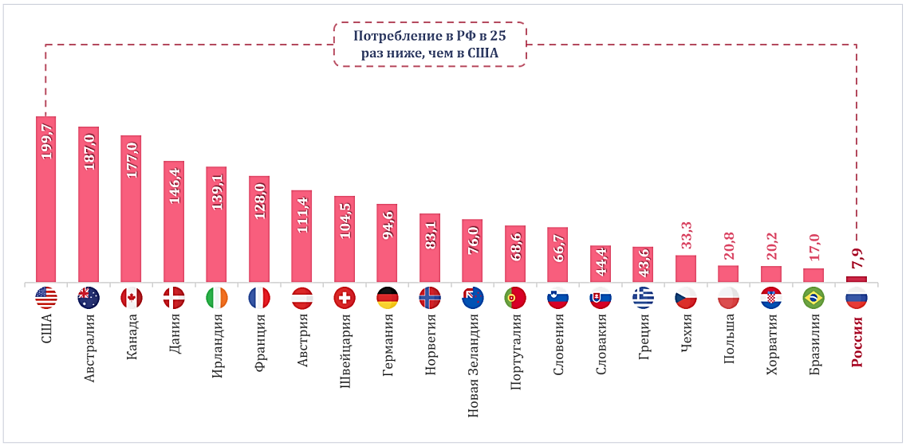
Сравнение потребления ВВИГ в РФ с другими странами мира в пересчёте на 1 г/1000 чел.
США – 199,7 грамм на 1 000 человек В РФ - 7,9 г./1 000 чел.
Разница потребления ВВИГ между РФ и США в 25 раз
Источник: THE MARKETING RESEARCH BUREAU INC., 2019 г.

Slide 4
ПОТРЕБНОСТЬ В ПРЕПАРАТАХ ПЛАЗМЫ КРОВИ
Альбумины – 11,3 тонны Иммуноглобулины ~ 1,1 тонны
На 2024 год обеспеченность граждан РФ препаратами из плазмы крови составляет*
Альбумины – 31,3 тонны
Иммуноглобулины – 8,1 тонны
По данным Экспертного совета Минздрава расчётная потребность российского здравоохранения составляет*
*В соответствии с «Концепцией увеличения заготовки плазмы крови для производства ЛП учреждениями Службы крови ФМБА и субъектов РФ на период до 2030 года»
3

Slide 5
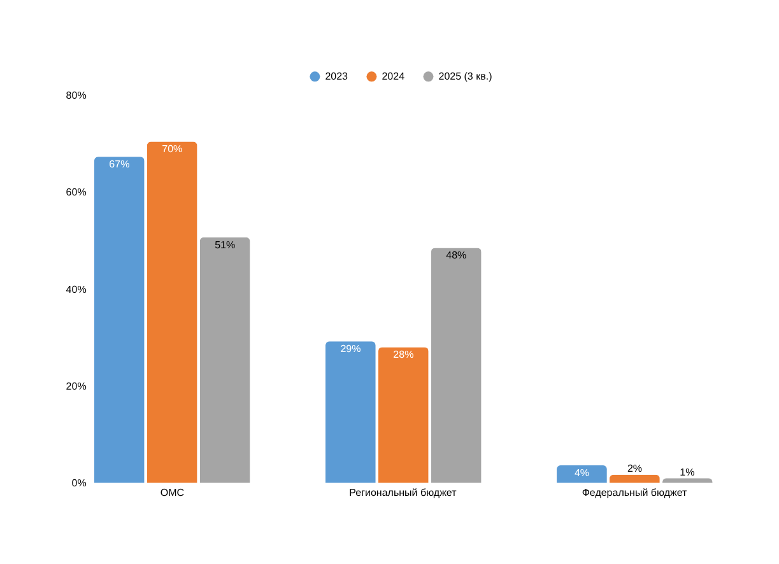
Каналы финансирования обеспечения ВВИГ
Основным каналом финансирования рынка иммуноглобулинов является канал ОМС;
Федеральные центры помимо ОМС так же используют квоты ВМП;
Часть закупок для обеспечения детей идет через Фонд «Круг Добра»
Увеличения доли РЛО как причина вынужденной инвалидизации для обеспечения доступа к терапии
Источник: данные Headway

Slide 6
ОСНОВНЫЕ ПОКАЗАНИЯ К ПРИМЕНЕНИЮ ВВИГ В РЕВМАТОЛОГИИ
Системная красная волчанка:
КР606_3 (дети)
рекомендуется назначение иммуноглобулина человека нормального (J06BA) в дозе 2 г/кг/курс в течение 2-х дней всем пациентам с катастрофическим АФС, тромбоцитопенией, распространенным поражением кожи и слизистых оболочек
Проект КР «Системная красная волчанка» (взрослые)
при тяжелом поражении ЦНС, тяжелой тромбоцитопении, присоединении инфекции рекомендуется внутривенное введение иммуноглобулина человека нормального (ВВИГ); доза варьирует от 0,5 до 2 г/кг массы тела, препарат вводится по 1 г/кг в течение 2-х дней или по 0,5 г/кг в течение 4-5 дней, курсы лечения повторяются ежемесячно
Ревматоидный артрит:
КР250_3 «Ревматоидный артрит»
при развитии вторичного иммунодефицита возможно проведение заместительной терапии с использованием внутривенного иммуноглобулина в дозировке 0,5 – 1,0 г/кг массы тела
Гранулематоз с полиангиитом (Вегенера)
Проект КР «Гранулематоз с полиангиитом»
при тяжелом поражении почек, легких, нервной системы, присоединении инфекции рекомендуется введение внутривенного иммуноглобулина человека нормального (ВВИГ); рекомендуемая доза ВВИГ составляет 0,4-2 г/кг массы тела, суммарную дозу препарата вводят в течение 2-5 дней, курсы лечения повторяют с интервалом 3-4 недели
Ювенильный артрит с системным началом:
КР26_4 «Юношеский артрит с системным началом»
при гемофагоцитарном синдроме (синдроме активации макрофагов) – рекомендуется назначение иммуноглобулина человека нормального (J06BA) в дозе 1-2 г/кг/курс в течение 2-х дней внутривенно всем пациентам;
в условиях развития иммунодефицитного состояния на фоне проведения иммуносупрессивной и/или генно-инженерной биологической терапии рекомендуется назначениеиммуноглобулина человека нормального (J06BA) в дозе 400-500 мг/кг не реже 1 раза в 2-4 нед. до нормализации уровня иммуноглобулинов крови

Slide 7
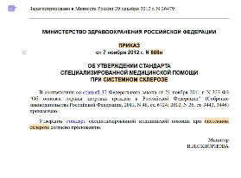
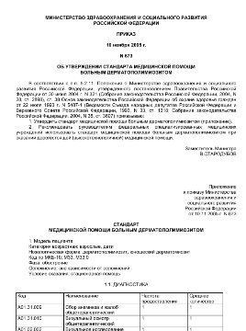
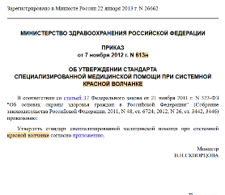
Лечение высокими дозами ВВИГ в ревматологии
Приказ от 10 ноября 2005 г. N 673 «Об утверждении стандарта медицинской помощи больным дерматополимиозитом»
Приказ Минздрава России от 07.11.2012 N 613н «Об утверждении стандарта специализированной медицинской помощи при системной красной волчанке»
Приказ Минздрава России от 07.11.2012 N 686н «Об утверждении стандарта специализированной медицинской помощи при системном склерозе»

Slide 8
Другие показания к назначению ВВИГ в ревматологии
Хроническая воспалительная демиелинизирующая полинейропатия, синдром Гийена – Барре в рамках системных аутоиммунных заболеваний (системная красная волчанка, ревматоидный артрит, б-нь Шегрена и др.)
Воспалительные миопатии (дерматомиозит, полимиозит, антисинтетазный с-м и пр.)
Поражение ЦНС при антифосфолипидном с-ме (АФС). Катастрофический АФС.
Акушерская и неонатальная патология в рамках системных аутоиммунных заболеваний
Аутоиммунная гемолитическая анемия в рамках системных аутоиммунных заболеваний
Системные васкулиты (Болезнь Кавасаки, АНЦА-ассоциированные васкулиты)
Комплексный регионарный болевой синдром
Mulhearn B, Bruce IN. Indications for IVIG in rheumatic diseases. Rheumatology (Oxford). 2015 Mar;54(3):383-91. doi: 10.1093/rheumatology/keu429.

Slide 9
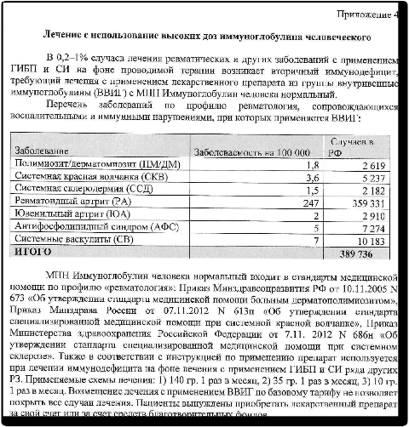
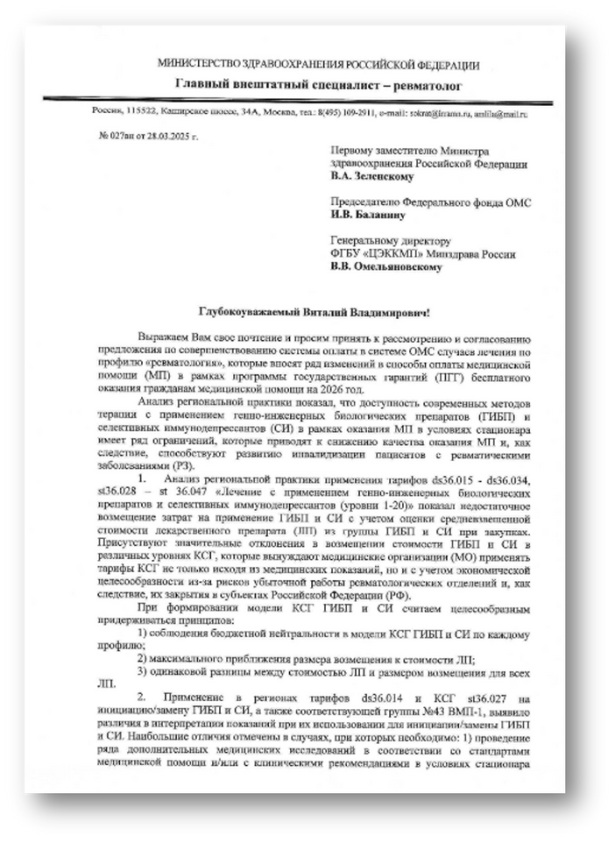
Предложения ГВС ревматолога МЗ РФ
о тарифе ОМС на ВВИГ

Slide 10
Предложения ГВС ревматолога МЗ РФ
о тарифе ОМС на ВВИГ
Заболевание | Заболеваемость на 100 000 | Общее число случаев в РФ | Потенциальная потребность в ВВИГ
Системная красная волчанка | 3,6 | 5 237 | 10
Полимиозит/Дерматомиозит | 1,8 | 2 619 | 22
Ревматоидный артрит | 247 | 359 331 | 500
Ювениальный артрит | 2 | 2 910 | 6
Системные васкулиты | 7 | 10 183 | 20
Системная склеродермия | 1,5 | 2 182 | 218
Антифосфолипидный синдром | 5 | 7 274 | 3
Итого |  | 389 736 | 779
0,2-1% случаев лечения ревматологических заболеваний с применением ГИБП и СИ сопровождаются вторичными иммунодефицитами

Slide 11
Предложения ГВС ревматолога МЗ РФ
о тарифе ОМС на ВВИГ
Коды МКБ | Расшифровка МКБ | Расчетное количество больных, нуждающихся в высокодозных ВВИГ* | Средняя курсовая доза ВВИГ | Усредненный показатель частоты предоставления | Усредненный показатель кратности предоставления в год
М.32.1, М32.8 | Системная красная волчанка | 10 | 2 г/кг | 1 | 1
М33, М33.0, М33.1, М33.2, М33.9 | Полимиозит/ Дерматомиозит | 22 | 1 г/кг | 0,5 | 1
 |  |  | 2 г/кг | 0,5 | 1
М05.0, М05.8, М06.0, М06.8 | Ревматоидный артрит | 500 | 1 г/кг | 1 | 1
М08.0, М08.1, М08.2, М08.3, М08.4, М08.8 | Ювениальный артрит | 6 | 1 г/кг | 0,5 | 1
 |  |  | 2 г/кг | 0,5 | 1
М31.4, М31.5, М31.6, М31.7, М31.8, М31.9 | Системные васкулиты | 20 | 1 г/кг | 0,5 | 1
 |  |  | 2 г/кг | 0,5 | 1
М35.0, М35.6, М35.8 | Системные заболевания соединительной ткани | - | 1 г/кг | 0,5 | 1
 |  |  | 2 г/кг | 0,5 | 1
М34.0, М34.8 | Системная склеродермия | 218 | 1 г/кг | 0,5 | 1
 |  |  | 2 г/кг | 0,5 | 1
D68.8 | Антифосфолипидный синдром | 3 | 1 г/кг | 0,5 | 1
 |  |  | 2 г/кг | 0,5 | 1
ВСЕГО (чел) |  | 779

Slide 12



Выводы
Расчетная стоимость применения иммуноглобулина в условиях дневного стационара 940 434,90 руб. и 942 722,97 руб. в условиях круглосуточного стационара
Общее количество ревматологических пациентов, нуждающихся в высокодозных ВВИГ, составляет 779 человек
Расчетная оценка объема финансирования 426 млн руб

Slide 13
Предложения
Погружение ревматологических заболеваний, сопровождающиеся воспалительными и иммунными нарушениями, в тарифы КСГ st36.001/ds36.001
ИЛИ
Погружение ревматологических заболеваний, сопровождающиеся воспалительными и иммунными нарушениями, в неврологический высокодозный тариф st15.023

Slide 14




БЛАГОДАРЮ ЗА ВНИМАНИЕ!
congress-vsp.ru/xvi/

